Slide 1

REACT NATIVE

Slide 2
Sunum Özeti
Ne bu React Native ?
React Native için 10 sebebim var.
React Netive ortam hazırlığı yapalım.
React Native proje ve kod yapısı.
Hadi ufak bir örnek yapalım.

Slide 3
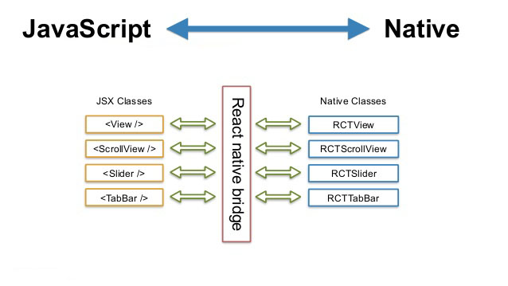
React Native Nedir
React Native bir kullanıcı arayüzü geliştirme kütüphanesi olan React ile croos-platform uygulama geliştirdiğimiz bir framework.
React Native html ile oluşturduğumuz webviewda çalışan hybrid bir uygulama değildir. Yani React Native, native kelimesinin hakkını verir. Peki nasıl ???
Köprüler kurarak. React Native üzerinde oluşturulan her tagın (view, slider vb) native tarafta bir class karşılığı vardır. Oluşan bu köprüler asenkron ve çift yönlü olarak bizim oluşturduğumuz bu nesneleri android, ios vb gibi ortamlara taşıyarak çalışma zamanında native bileşenlere dönüştürür.

Slide 4
React Native Kullanmak için 10 NEDEN

Slide 5

1- React natıve gerçekten natıve’ dir
Aslında kavramsal olarak React Native hibrit uygulamalar arasında gösterilse de, içinde barındığı özelliklerden hibrit kelimesinin çok ötesinde olup native tanımının hakkını vermektedir.
Web view üzerinde çalışan hibrit uygulamalar gibi değil oluşturduğu köprüler sayesinde kendi componentlerini native bileşenlere çevirerek bu hakkı kazanmıştır.

Slide 6

2- Uygulamanızı uzaktan güncelleyebilirsiniz
Uygulmanıza yeni bir özellik geliştirdiğimizi düşünelim. Bu özelliği mağazalarda güncelleyeceğiz. Android tarafında birkaç saate uygulamamız güncellenirken IOS tarafında bir kontrol mekanizmasına uğrayacağımızdan bu süreç bir haftayı buluyor. Doğal olarak aynı anda uygulamanın güncellemelerini çıkamıyoruz. Yada Android güncellemesini bekletip ios güncelledikten sonra atıyoruz. Peki sadece bu mu, kullanıcılara son güncellemeyi aldırtmak zulüm olabiliyor ve kullanıcı son güncellemeyi almamak için şark sınırında harbe giriyor. React Native uzaktan güncelleme özelliği ile kullanıcı uygulamayı açtığı anda son güncellememizi alır ve uygulama açılırken güncellenir. Tabi bu özellik sadece assest ve javascript dosyaları için geçerlidir. Native bir bileşen kullandığımızda yukarıdaki eziyeti çekmek zorundayız.

Slide 7

3- uygulama geliştirme hızını katlayabilirsiniz.
Yazılım geliştiricilerin, development süreçlerinde karşılaştığı en büyük engel şüphesiz zaman. Native dillerde cihaz da veya emülatörde test etmek için compile time gereksiz zaman kayıplarına yol açmaktadır.
React Native ise javascript doğası gereği bir compile time’ a ihtiyaç duymaz ve bir web uygulaması geliştiriyor gibi uygulamamızı geliştirebiliriz.

Slide 8

4-Community Desteği
Github üzerinde 80.598 (598. Benim ☺) yıldızı ile açık kaynak kod dünyasında oldukça popüler olup, Facebook dışında pek çok proje React Native için kütüphaneler üretmektedir. Bunun diğer anlamı ise mobile uygulama geliştirirken karşımıza çıkan sorunlara çok hızlı cevap bulacağımızdır.

Slide 9

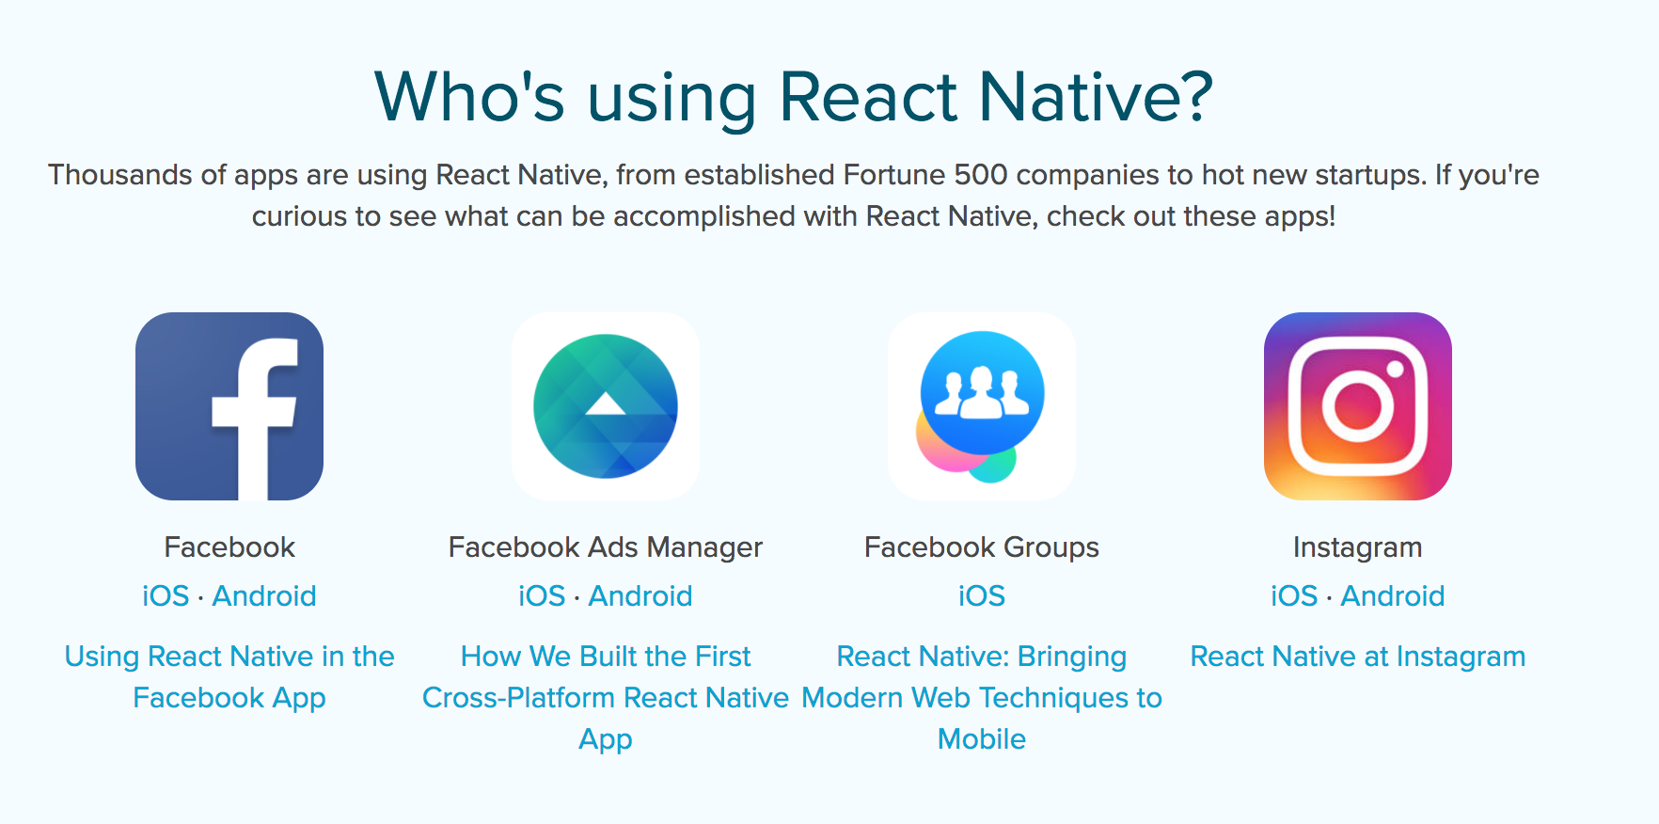
5- FaceBOOK Geliştiriyor ve kullanıyor
Facebook’ un açık kaynak dünyasına yaptığı katkı yadsınamaz. Kendi domainlerinden geliştirdikleri bir çok uygulamayı açık kaynak haline getirip bizim ile tanıştırıyorlar. Fakat bu geliştiriciler için yeterli olmuyor. Firmanın bu teknolojiye yatırım yapıp kendi bünyesinde kullanarak güven oluşturması gerekiyor. Facebook bu örneklerden en güzeli olabilir. Açık kaynak kodlu hale getirdiği yazılımları kendi sistemlerinde kullanmaya çalışıyor.

Slide 10
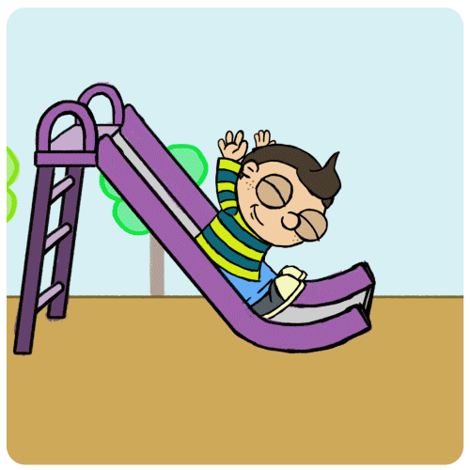
6- Platform Desteği
Learn Once, Write Everywhere React Native sloganıdır.
React Native yapısını öğrendikten sonra Android, IOS ve WINDOWS platformlarında mobile uygalama yazabilir ve bu uygulamaların native çıktılarını alıp mağazalara yükleyebiliriz.

Slide 11

7- React Native ile durmak yok
Native teknolojileri devamlı gelişiyor ve yenileniyor. React Native Core üzerinde ihtiyacımız olan bu yenilikleri her zaman bulamayabiliriz. Ancak bu durum bizim bu yapıları kullanamayacağımız anlamına gelmiyor. Native tarafta geliştirme yapıp bu geliştirmeyi React Native ile bağlayabiliriz. Hatta bu geliştirmeti bir component haline getirip tekrar tekrar kullanabilirz.

Slide 12

8- Natıve uygulamanızı yeniden yazmak zorunda değilsiniz.
Elinizde hali hazırda var olan native uygulamanızı React Native’ e geçirmeyi risk olarak görebilirsiniz. Fakat React Native gerçekten native çıktı verdiği için dilerseniz uygulamanızın sadece belirli kısımlarını react native ile yazıp test edebilirsiniz.

Slide 13
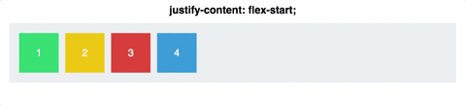
9-Flexbox
Mobile uygulama ve web geliştiricilerinin farklı cihazlar için UI’ nı optimize etmesi gerekmektedir. Tablet, telefon ve bunların farklı ekran tipleri geliştiriciler için çok fazla efor sebebi. Flexbox ise özellikle web tarafında öne çıkmaya başlayan Flexbox Loyout sisteminin React tarafındaki implementasyonudur. Ekran bağımsız olarak UI geliştirmenize izin verir.

Slide 14
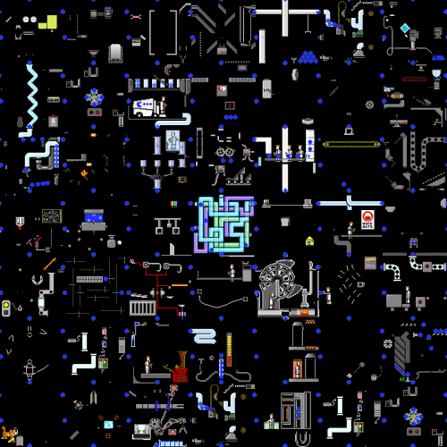
10- Öğrenmesi ÇOK KOLAY
React Native’in atası olan ReactJS, ilk çıktığında insanların kafalarında en büyük problem syntax’ıydı. JSX syntax’ı template olarak yıllarca HTML kullanmış Front-end geliştiricileri korkutmuştu. Ancak zamanla aslında ne kadar kolay olduğunu görüldü. Bunun yanında, Native uygulama geliştirmeye kıyasla RN öğrenmek oldukça basittir. Ve büyük bir community’si olması sebebiyle pek çok kitap ve tutorial bularak yola koyulabilirsiniz.

Slide 15
Hep mi İYİ bu react natıve
Hayır hep iyi değil. Tabiki de her güzelin kötü huyu var. Bunlardan bazıları,
1- Ios geliştirmek için mac makineye veya sanal ortama ihtiyacınız var. Windows veya Linux ortamında build edemezsiniz.
2- Windows ortamında kurulum biraz meziyetli ve sıkıntılar çıkartabiliyor.
3- Benim için en önemli madde. React Native’ in kendi companentlerini asenkron ve çift yönlü bir köprü kurarak istenilen platformda native bileşenlere çevirdiğinden bahsetmiştik. Maalesef bu işlem cihazın CPU tarafında fazladan güç işlemesine sebep olup, uygulamanın cihazın şarjını daha hızlı tüketmesine neden olmaktadır. Örneğin İnstegram..

Slide 16
React Native KURULUMU
Windows üzerinde React Native çalıştırmak için gereklilikleri yüklemek biraz uzun ve sıkıcı olabiliyor. Bu adımlardan tek tek bahsedelim.
1- Windows üzerinde çalışan bir paket yöneticisi olan Chocolatey’ i https://chocolatey.org/ üzerinden indirip kurmamız gerekiyor.
2- Chocolaty pakedini kullanarak node.js, python2, jdk8 kurulumu gerçekleştiriyoruz.
3- Npm paket yöneticisi üzerinden react native cli’ ni kuruyoruz.
4- https://developer.android.com/studio/index.html adresinden android studioyu indirip kuruyoruz.
choco install -y nodejs.install python2 jdk8
npm install -g react-native-cli

Slide 17
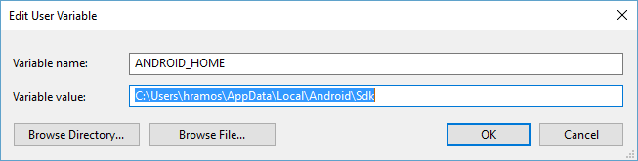
React Native KURULUMU
5- Android studio üzerinden sdk managerı açıp minumum sdk platform 28 (android 9) yüklenecek şekilde kurulum yapıyoruz.
6- Android Home için ortam değişkenini tanımlıyoruz. Ortamdeğişkenlerindeki path bölümüne ise android platform-tools yolunu ekliyoruz.
Path : c:\Users\YOUR_USERNAME\AppData\Local\Android\Sdk\platform-tools

Slide 18
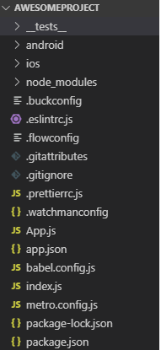
Proje Yapısı
tests: Facebook test aracı olan Jest ile test edilecek ilgili araçlar burada bulunur.
Android / IOS: Yazdığımız kodların native proje yapısı platforma göre bu klasörlerde bulunur.
node_modules: Projenin bağımlı olduğu npm paketlerini barındırır.
buckconfig: Facebook’un Buck isimli build sistemi ile ilgili yapılandırma dosyası olan .buckconfig, Android uygulaması için build sürümü ve maven repo url’ini barındırıyor.
.gitattributes/.gitignore: Git versiyon kontrol sistemi ile ilgili yapılandırma dosyaları.
.watchmanconfig: Facebook’un package.json: proje ile ilgili bağımlılıkların npm’e belirtildiği yapılandırma dosyasıdır. Proje adı, versiyonu, lisans bilgisi ve diğer ilgili ayarlar burada tutulur.Watchman isimli dosya izleme aracı ile ilgili yapılandırma ayarlarını tutar.
App.js: Örnek bir React Native uygulama dosyasıdır.
app.json: Uygulama ile ilgili manifest dosyasıdır.
index.js: Uygulamanın başlangıç noktasıdır diyebiliriz. İlgili bileşenler ve başlangıç bileşeni burada belirtilir.
package.json: proje ile ilgili bağımlılıkların npm’e belirtildiği yapılandırma dosyasıdır. Proje adı, versiyonu, lisans bilgisi ve diğer ilgili ayarlar burada tutulur.
react-native init ProjectName

Slide 19
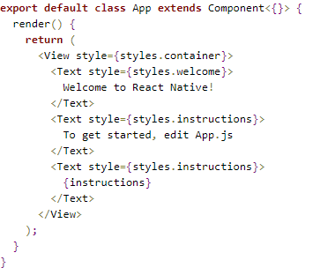
React Natıve bileşenleri
Önceden de belirttiğimiz gibi uygulama dosyası App.js olarak yer alıyor. React Native de temelinde bir React projesi olduğu için bu dosyayı da incelediğimizde bir React projesi ile hemen hemen aynı yapıda olduğunu görüyoruz. Tek fark HTML bileşenleri olan <div> ve <p> elemanlarının yerini, Android ve iOS karşılıkları olacak şekilde <View> ve <Text> bileşenleri almakta. Bu bileşenlerin kullanımının da React projesi ile hemen hemen aynı şekilde bulunuyor.

Slide 20
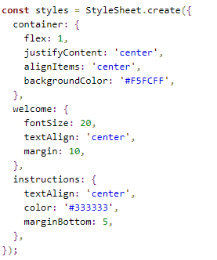
Stil ve biçimlendirme
React Native bileşenlerinin stillendirilmesi css yerine json object tarzı bir yapı ile yazılır ve daha önceden de bahsedildiği gibi Flexbox yapsı kullanılır. Flexbox yapısını https://facebook.github.io/react-native/docs/flexbox adresinden incelemek şiddetle tavsiye edilir.
Yan tarafta css yapısına çok benzer olan yapıyı styles nesnesinden yararlanarak aşağıdaki kullanabiliriz.
<view style={styles.container}>
……..
</view>

Slide 21
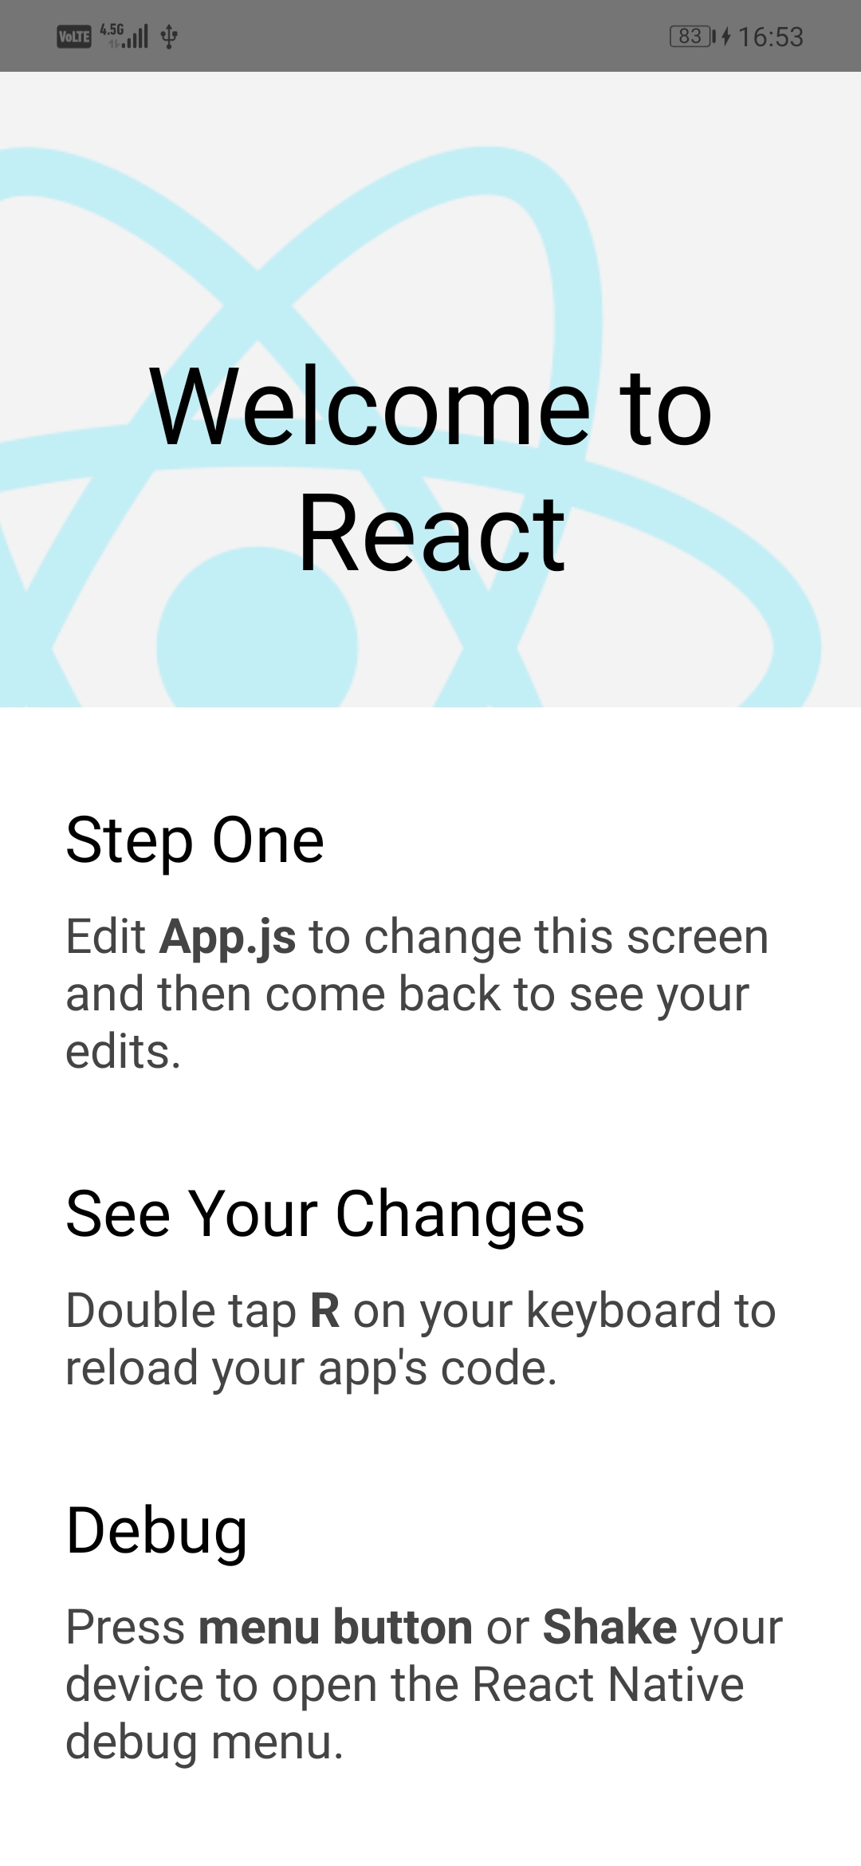
Projeyi Çalıştırma
react-native run-android
react-native run-ios
Android için proje klasörümüzün içindeyken ilk komutumuzu çalıştırdığımızda makinaya bağlı bir cihazımız varsa cihaz üzerinde yok ise emulator üzerinde projeyi yükleyip çalıştıracaktır.
Ios için ise ikinci komutumuzu çalıştırdığımızda simulator üzerinde çalıştıracaktır. Ios için cihazda çalıştırmak istiyor isek bir developer hesabımız ve bu hesapta cihazımızın test cihazı olarak kayıtlı olması gerekiyor. Hesabımızın sertifikasını mac bilgisayarımıza tanıttıktan sonra cihazımızda xcode üzerinden çalıştırıp projemizi görebiliriz.

Slide 22

Ve Sunum Biter Örnek Proje BAŞLAR

